Slide 1
Портфолио
Каленовой Олеси Игоревны

Slide 2
Резюме
Имя: Каленова Олеся Игоревна.
Специальность: 54.03.01 Дизайн (по отраслям).
Обучение: Школа №1 г. Павлово(2007-2017), ГБПОУ ПТ НХП РФ (2017-2021).
Работа: прохождение практики ООО «МехИнструмент», ИП Левашов.

Slide 3
Навыки:
Уверенный пользователь графических программ.
Художественно-графические навыки.
Творческое мышление.
Личные качества: Коммуникабельность, аккуратность, усидчивость, обучаемость, тактичность.

Slide 4
Грамоты

Slide 5
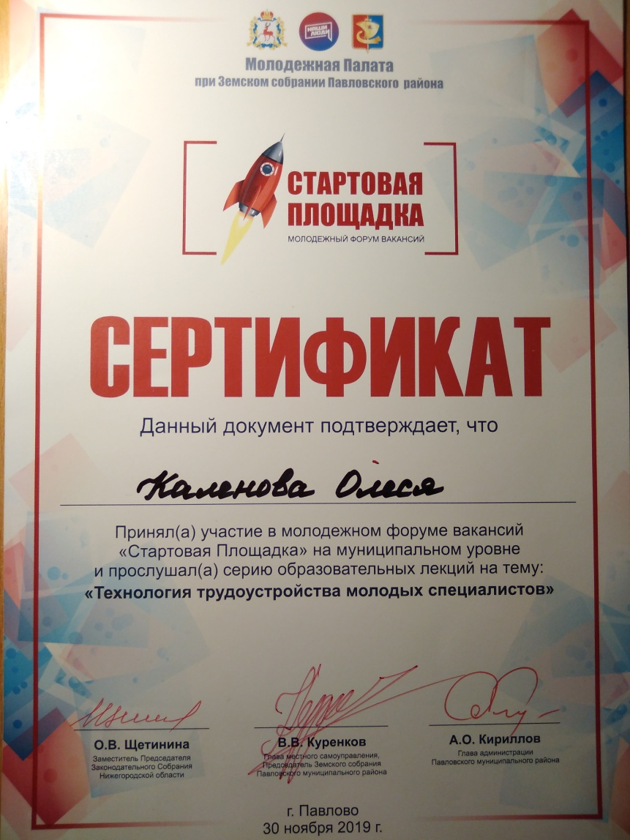

Slide 7
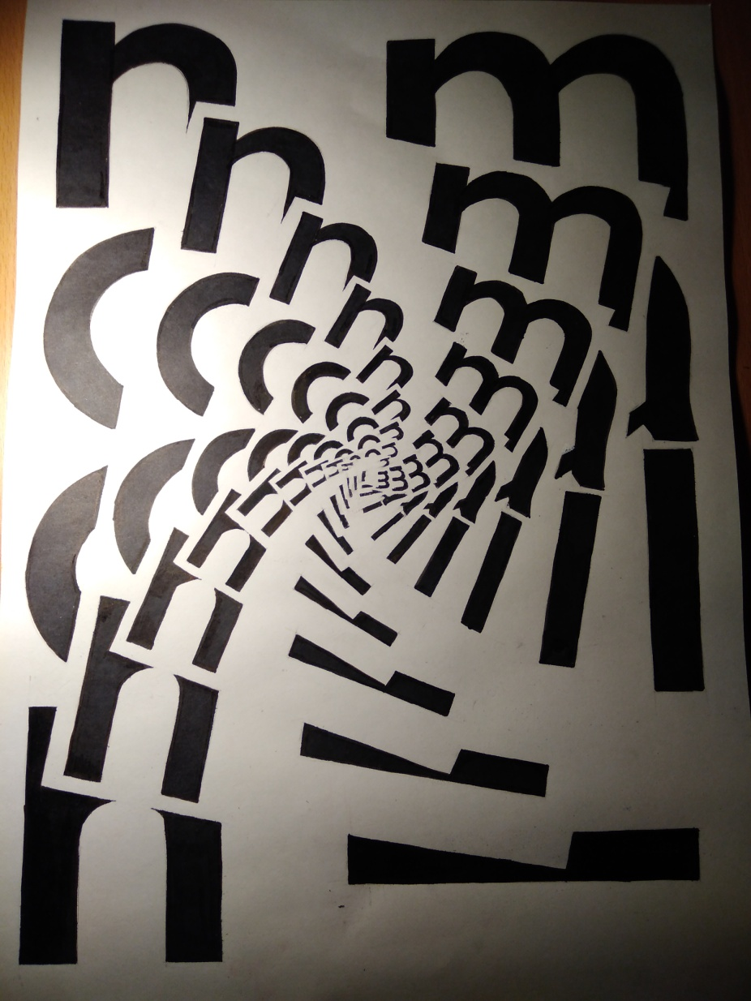
Портфолио работ

Slide 9
